Slide 1
Дизайнер інтер`єру

Slide 2
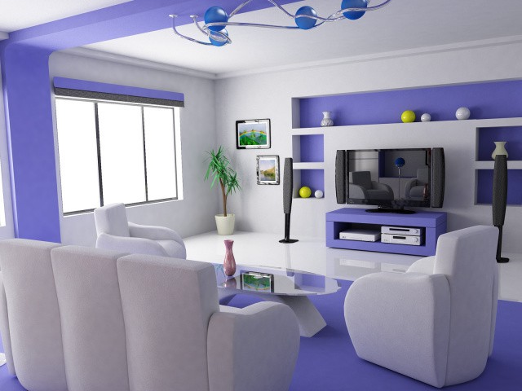
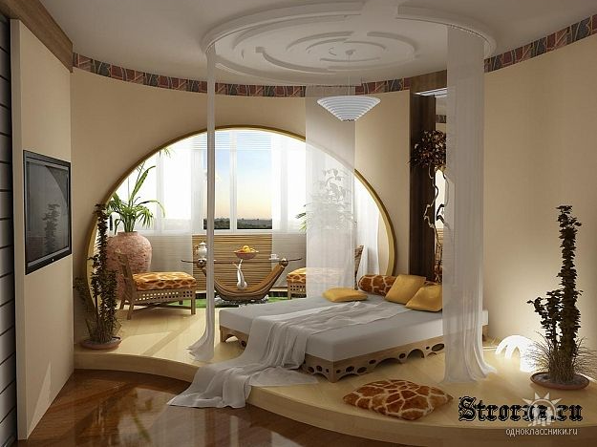
Чим займається Дизайнер інтер'єру? Він не тільки художник, але і конструктор, проектувальник, і навіть виконроб. Створює простір з неповторним стилем, аурою, енергетикою. Утілює ідею нового інтер'єру квартири спочатку в ескізі, а потім в кресленнях.
Дизайн інтер'єру (Інтер'єрний дизайн) - галузь дизайну, художньо-технічна практика комбінування та інших маніпуляцій об'єктами інтер'єру з метою приведення приміщення до задоволення функціональним і естетичним запитам користувачів (оптимізація), зокрема підвищення ергономічності праці в приміщенні, зниження рівня колірних, формових та інших шумів, поліпшення навігації у великих приміщеннях, оптимізація маркування використовуваної меблів, розробка спеціалізованих приміщень (наприклад студія звукозапису, студія кіномонтажу, студія фотографії, аквапарк).

Slide 3
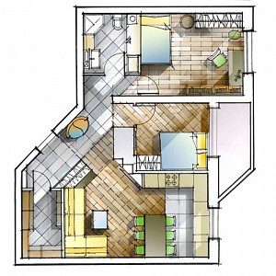
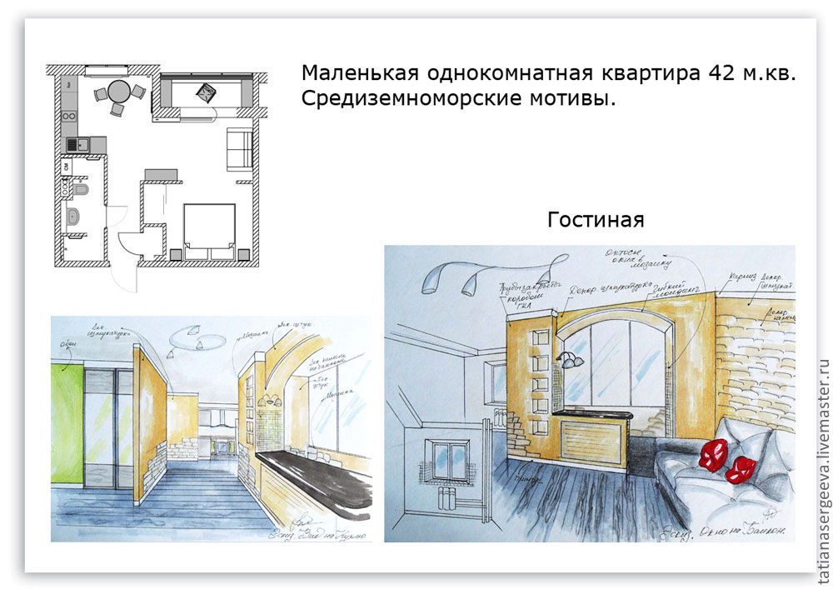
Метою дизайну може виступати вирішення проблем проектування від найменшого елементу конструкції до глобальних великих і навіть утопічних ідей. У зв'язку із різким зростанням населення планети, ще однією метою дизайну стає соціальна привабливість. Тобто дизайн стає інструментом комунікації між людиною та об'єктом дизайну. Мета ж дизайну має значущість лише для дизайнерів як керівників проектування.
Таким чином, з мети дизайну можна зробити висновки щодо його завдання. Основним завданням дизайну є:
Ергономіка — легкість у використанні об'єкта дизайну
Інтерфейс користувача — психологічні особливості оператора, працюючого з об'єктом дизайну
Останні тенденції — застосування нових технологій в дизайні для спрощення його інших завдань.

Slide 4
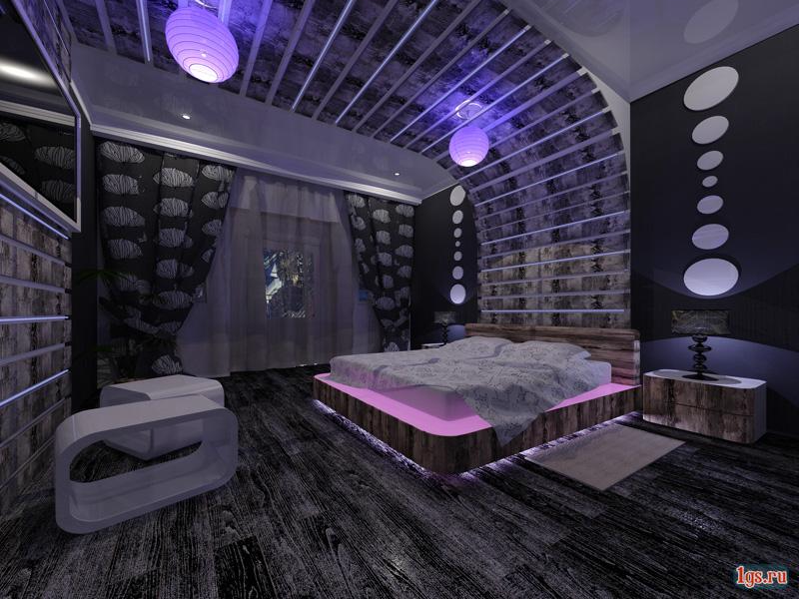
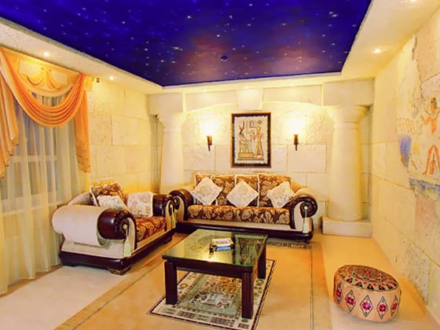
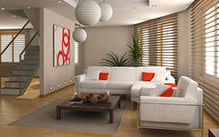
Кар'єру дизайнери інтер'єру звичайно починають з посади технічних креслярів (на професійному сленгу - "рабів"), в обов'язки яких входить чистова доробка, візуалізація готових проектів. На цю позицію часто беруть студентів третього-четвертого курсу профільних ВНЗ. Надалі, після закінчення інституту, випускники влаштовуються в приватні або державні проектні організації вже як повноправні члени творчої групи. Після декількох років роботи з'являється можливість вибору - продовжувати вдосконалювати свої знання і майстерність у нинішньому колективі або подумати про відкриття власної справи.
До переваг самостійної роботи можна віднести те, що вона не вимагає великого стартового капіталу. Як мінімум, для "автономного плавання" потрібен достатньо потужний комп'ютер з відповідним програмним забезпеченням і... хороша репутація, здатна забезпечити стабільне коло замовників. Інформація про дизайнерів нерідко розходиться за принципом сарафанного радіо - задоволені виконаним проектом клієнти дають рекомендації друзям і знайомим.

Slide 5
- Які знання і навички найбільш цінні в роботі дизайнера інтер'єрів?
- Парадокс у тому, що інститут дає серйозну теоретичну базу - без неї ти будеш просто неуком, але без досвіду роботи ці знання нічого не варті. Дуже важливо, щоб на самому початку професійної діяльності зустрілася така людина, наставник, яка навчила би буквально основам ремесла. Важливо не тільки мати знання, але і розуміти, яким чином вони застосовуються на практиці. Крім того, тільки почавши працювати, можна навчитися дуже важливим речам, наприклад, умінню спілкуватися із замовниками, донести свою ідею, переконати у власній правоті, не йти на поводі у клієнта.
- Якими особистісними якостями має володіти дизайнер?
- Смаком. Силою характеру. Харизмою. Це дуже важливо. Коли ти спілкуєшся з людьми, коли ти несеш їм свої ідеї, ти сам маєш бути особистістю, інакше тебе просто ніхто не стане слухати. Якщо світ приймає тебе як особистість, він прийме і те, що ти робиш, нехай це навіть буде абсолютна інновація. Дизайнерові необхідно мати хороший зір і витривалість, так як більшу частину часу він знаходиться за своїм робочим столом. Так як робота дизайнера інтер'єру творча, людина даного профілю повинна мати художні здібності, володіти хорошим окоміром і почуттям простору. Дуже важливо мати технічну кмітливість. Необхідні уміння креслити і малювати, знання кольорів і форм, історії мистецтв, основ будівельно-технічної теорії і комп'ютера. Дизайнерові необхідно вміти проводити аналізи і читати інші, пов'язані з будівництвом, проекти - загальний, електричний, водопровідний і каналізаційний, які він повинен враховувати.

Slide 6
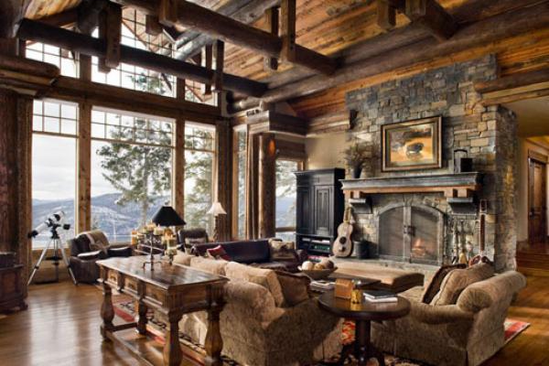
Дизайнер інтер'єру працює в архітектурному та дизайнерському бюро, на підприємстві, що займається будівництвом, на виробничому або торговельному підприємстві. Більшість внутрішніх оформлювачів мають свої приватні фірми. Ця професія визнана суспільством і знайти роботу буде нескладно. Часто професійна допомога потрібна в оформленні будинку і квартири, комерційних і виробничих приміщень. Дизайнер інтер'єру це оплачувана і цінна спеціальність. Заробіток незалежного дизайнера залежить від виконуваних робіт і розмірів проектів. На підприємстві обслуговування, на виробничому і торгівельному підприємстві оформлювач має конкретний заробітний оклад, до якого додають плату за об’єм продажів.
Скільки отримує Дизайнер інтер'єру?
Стати успішним дизайнером може лише фахівець-універсал, що освоїв всі етапи технологічного циклу: від першої розмови із замовником до організації робіт і здачі об'єкту. Починати кар'єру краще з роботи в дизайн-бюро. Тут можна набратися досвіду і сміливості, беручи участь в самих різних по стилю проектах.
Заробітки залежать від площі приміщення і кількості замовлень. Професіонал отримує в середньому $100 за квадратний метр. Місячний заробіток - від $400-500 (початківець) до $1500 і вище.
Плюси професії:
Творча і захоплююча робота.
Фахівці широко затребувані на ринку праці.
Висока заробітна плата.
Мінуси професії:
Доводиться багато працювати з підрядниками, з будівельниками, з постачальниками матеріалів, з замовниками, які іноді самі не знають, чого хочуть. Виступати координатором всіх служб.

Slide 7
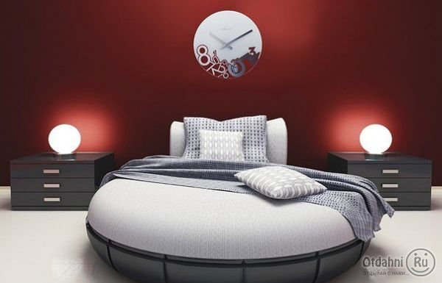
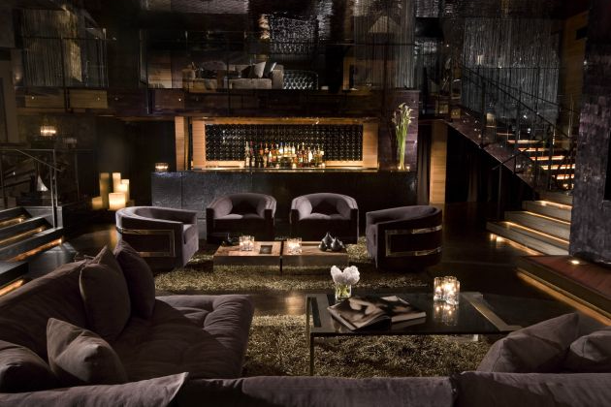
Навчальні заклади:
- Інститут дизайну і ландшафтного мистецтва в м.Київ
- ЧДТУ
- Київський національний університет технологій та дизайну
- Київський національний університет культури і мистецтв
- ХНТУ
- Київський державний інститут декоративно-прикладного мистецтва і дизайну ім. М. Бойчука
- Інститут мистецтв художнього моделювання та дизайну ім. Сальвадора Далі в м.Київ

Slide 8
Використані джерела: http://tutjob.com/ua/professions/dizajner-interera.html http://postach.com.ua/information/news&news_id=29 http://www.profi.ua/ukr/prof/view/71/# http://www.jobs.ua/ukr/career/view/71/ http://images.yandex.ua/yandsearch?tld=ua&p=4&text

Slide 9
Дякую За
увагу!

